Slide 1
Bluetooth
김태훈

Slide 2
목차
Bluetooth
Profile
Bluetooth Protocol Stack
Bluetooth LE
Beacon
참고

Slide 3
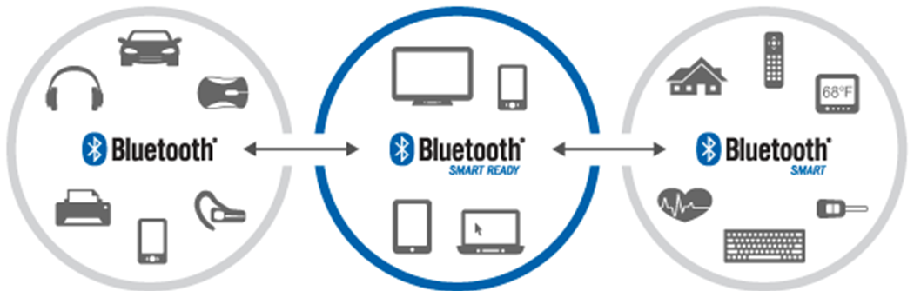
Bluetooth
근거리 무선 통신 규격 중 하나로 2.4Ghz 주파수 대를 이용하여
전자기기들을 무선으로 연결해 자료를 송수신하는 기술
버전 별로 Bluetooth 1.0 ~ 3.0은 Bluetooth Classic,
4.0 ~ 5.0은 Bluetooth Smart, BLE라고 불린다.

Slide 4
Bluetooth
Classic
스트리밍 오디오와 같이 상대적으로 짧은 커버리지를 가지고 있고
연속적인 무선 통신에 적합
BLE
긴 커버리지를 지원하고 짧은 시간동안 데이터 전송을 하는 통신에 적합
 | Bluetooth LE | Bluetooth Classic
채널 | 2MHz간격의 40개 채널 | 1MHz간격의 79개 채널
데이터 속도 | BLE 5: 2MHz BLE 4.2: 1MHz | EDR: 2MHz BR: 1MHz
전력 | Class 1 : 100mW ( + 20dBM) Class 1.5 : 10mW ( + 10dBM) Class 2 : 2.5mW ( + 4dBM) Class 3 : 1mW ( + 0dBM) | Class 1 : 100mW ( + 20dBM) Class 2 : 2.5mW ( + 4dBM) Class 3 : 1mW ( + 0dBM)
전력 소비 | 0.01~0.5 * Classic | Class에 따름
Active Slaves | 정의되지 않음, 구현에 따라 다름 | 7
음성 | 불가능 | 가능

Slide 5
Profile
장치 간의 Bluetooth 기반 무선 통신에 관한 사양
사용자 관점에서의 기능
Profile | 역할
Advanced Audio Distribution Profile | (A2DP) 고급 오디오 스트리밍 프로파일
Basic Imaging Profile | (BIP) 이미지 전송 프로파일
Basic Printing Profile | (BPP) 항목의 인쇄 작업을 요청하는 프로파일
Fax Profile | (FAX) 팩스 프로파일
File Transfer Profile | (FTP) 파일 전송 프로파일
Health Device Profile | (HDP) 의료기기 데이터 송수신 프로파일
Headset Profile | (HSP) 헤드셋 프로파일
LAN Access Profile | (LAP) 인터넷 연결 프로파일
Message Access Profile | (MAP) 메시지 교환 프로파일

Slide 6
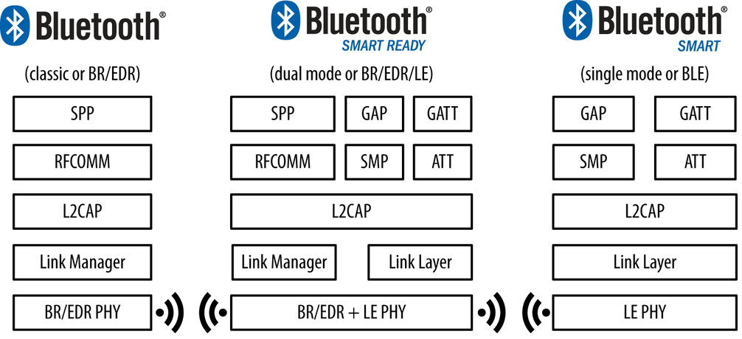
Bluetooth Protocol Stack
계층으로 이루어진 통신 규약(Protocol)들의 집합체

Slide 7
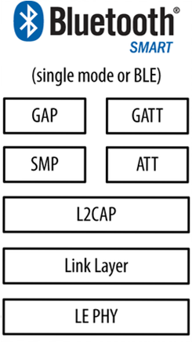
Bluetooth LE
GAP
Role : BLE가 어떤 역할인가
Mode : Role을 수행하기 위해 어떤 상태가 되야 하는가
Procedure : Role 수행하기 위해 해야 할 작업의 List
GATT
Data를 처리할 때 각각의 디바이스를 두가지 상태로 구분한다.
Client : Server에 데이터를 주고 받기위해 Request한다.
처음연결시 Server에 대한 탐색 과정이 있다. (Service discovery)
Server : Request를 받으면 그에 상응하는 Response를 돌려보낸다.
Client를 위해 User Data를 생성하고 저장한다.
Role
master : 연결을 시도하고 연결후에 전체 connection관리
slave : master의 연결요청을 받아들이고 연결의 대상
Advertiser : Advertise Packet을 보내는 역할
Scanner : Advertiser를 Scanning하는 역할(observer)

Slide 8
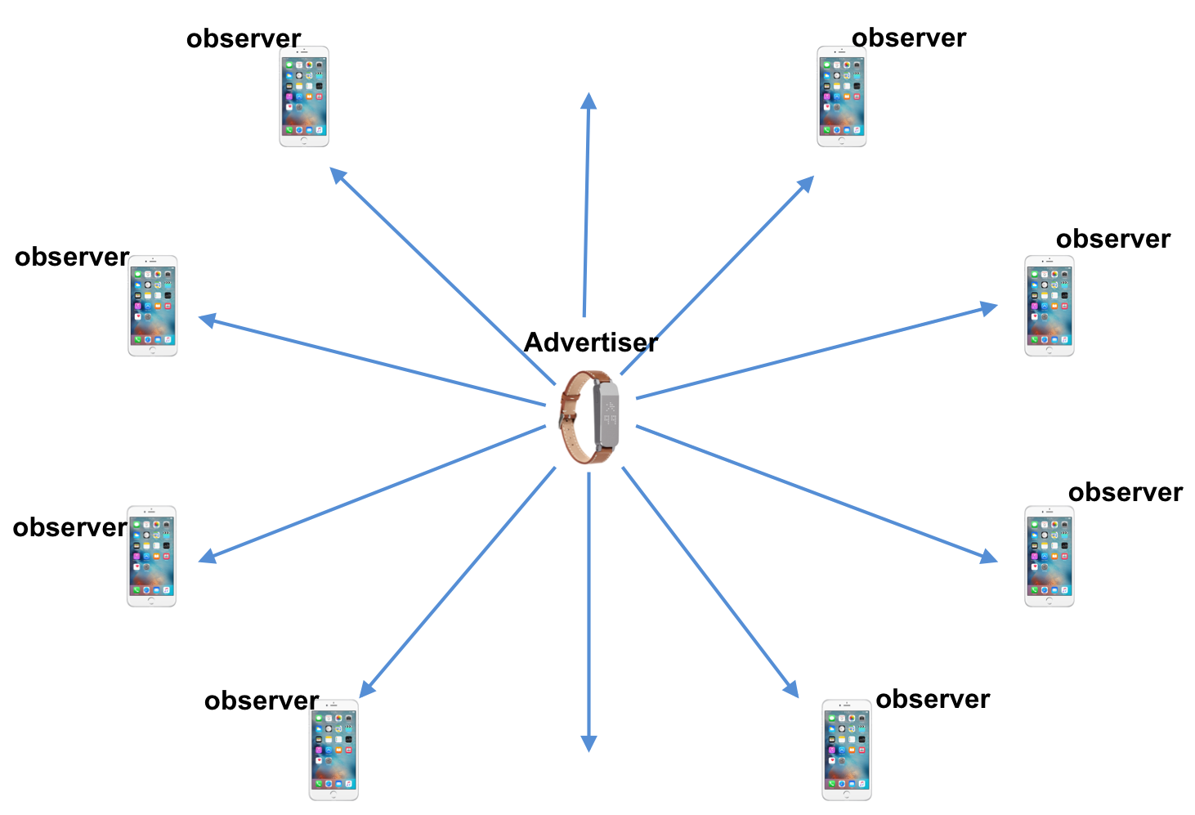
Bluetooth LE
Advertise mode
Pairing을 하지 않은 상태로 주변 장치들에게 데이터를 주기적으로
전송하거나 수신하는 방식
Advertiser – Scanner
Connection mode
Bluetooth 장치간 Pairing 후 1 : 1로 데이터를 주고 받는 경우
Master - Slave

Slide 9
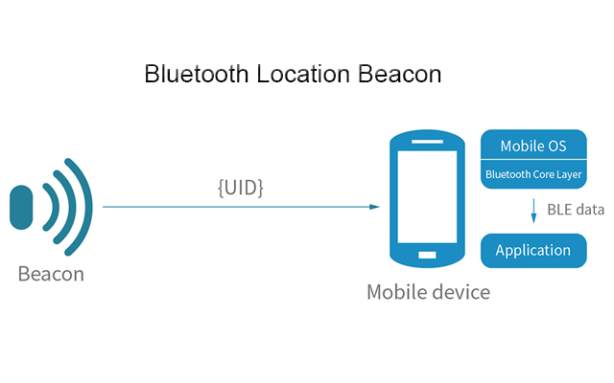
Beacon
Advertise mode를 이용한 통신 방법
Beacon Scanner에서 beacon data를 읽고(Scan) 읽은 값에 해당하는
서비스를 수행한다.
Beacon Scanner

Slide 10
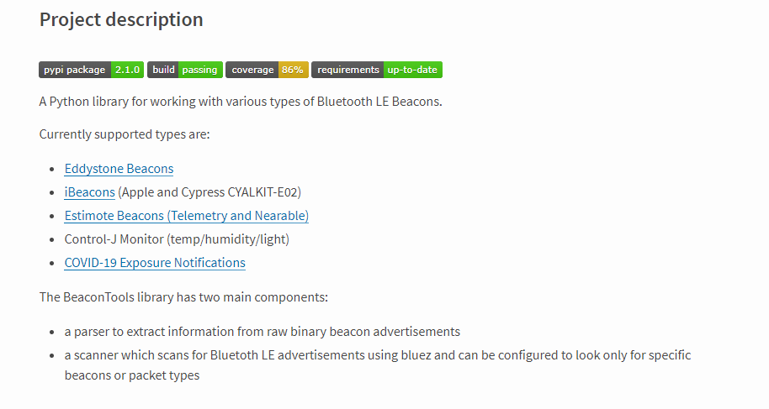
Beacon
Python
Bluepy Library
- https://pypi.org/project/bluepy/
Beacontools Library
-https://pypi.org/project/beacontools/

Slide 11
참고
https://en.wikipedia.org/wiki/Bluetooth
- 위키피디아 Bluetooth 문서

